Slide 1
ПРАВИЛА ПОВЕДЕНИЯ ЛЕТОМ НА ВОДЕ
«Не зная броду, не суйся в воду»

Slide 2
Кто воде слишком доверяет, тот в ней и тонет.
От глупого риска до беды близко.

Slide 3
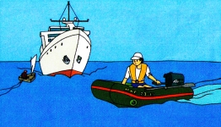
Во время плавания на лодках, яхтах, катерах людям управляющим судами надо быть внимательным, чтобы не столкнуться с другими.

Slide 4
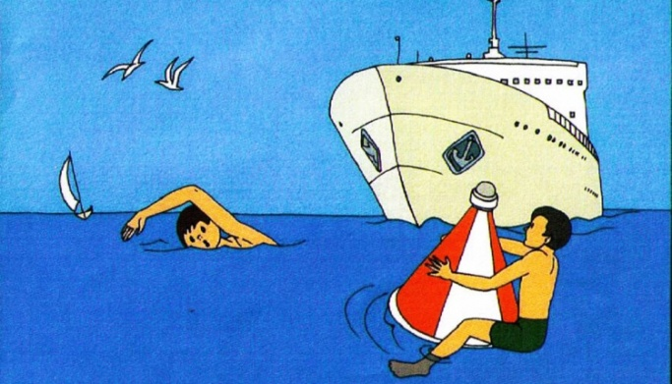
Нельзя заплывать за буйки и переплывать перед большими кораблями.

Slide 5

Если лодка во время прогулки по воде перевернулась, не отплывайте от нее и дождитесь помощи.

Slide 6
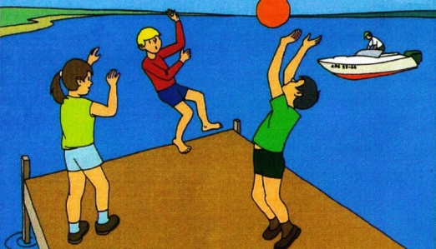
Нельзя играть на пирсе, так как можно упасть в воду и попасть под проплывающий катер или лодку.

Slide 7
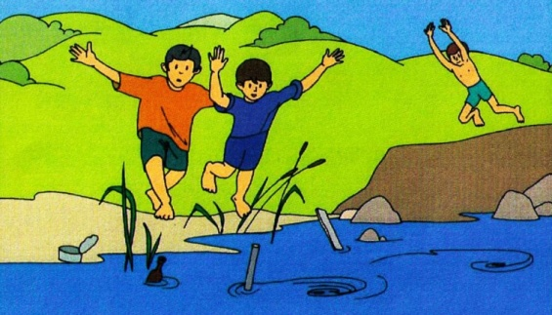

Нельзя нырять и плавать в незнакомых водоемах, потому что на дне могут находиться посторонние предметы, о которые можно пораниться.

Slide 8
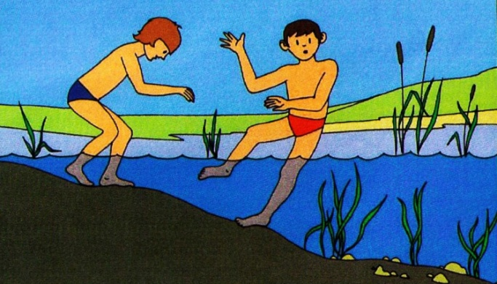
Человек не умеющий плавать не должен заходить в воду спиной.

Slide 9
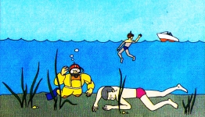
Нырять под воду можно только в специальном снаряжении, без дыхательной трубки человек может задохнуться.

Slide 10
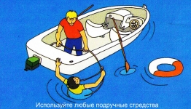
Люди находящиеся на воде могут оказать помощь используя любые подручные средства.

Slide 11
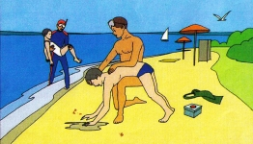
Спасатели должны уметь оказывать помощь пострадавшим.

Slide 12

На пляжах расположены спасательные вышки, где находятся наблюдатели готовые оказать помощь отдыхающим.

Slide 13

Находясь на пляже надо соблюдать температурный режим. Не надо долго находиться в воде и на солнце, надо чередовать солнечны ванны и купание.

Slide 14
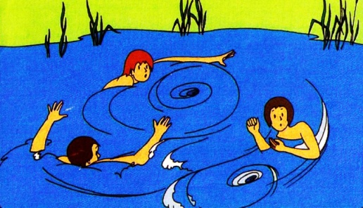
Плавать надо по течению, если плыть против течения, можно попасть в водоворот.

Slide 15
Правила поведения на воде:
Когда купаетесь, рядом обязательно должны быть взрослые, даже если вы умеете плавать. Это же правило действует при переходе через реку или ручей.
Никогда не ныряйте в незнакомом месте. Под водой может оказаться затонувшее бревно, коряга и т. п.
Не заплывайте за буйки, не плавайте в реке с быстрым течением.
Не шутите на воде, не «топите» друг друга, человек может захлебнуться и утонуть.
Если ногу свела судорога, надо на секунду погрузиться с головой в воду и, распрямив ногу, сильно рукой потянуть на себя ступню за большой палец. Судорога пройдёт.
Умей отдыхать на воде (на спине или выполняя «поплавок»).

